Slide 1
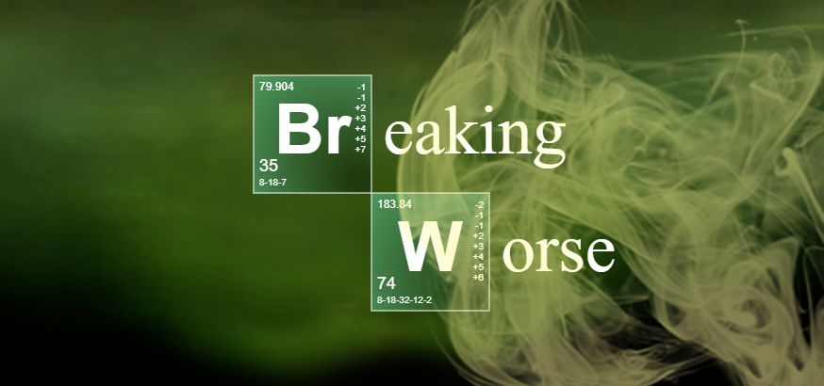
Breaking Worse
Notes:
Ein Unglück kommt selten allein, du hast Krebs und die Heilung kostet ein Vermögen.
Wo sollst du nur so schnell so viel Geld herbekommen?
Zum Glück hat dein bester Freund eine Idee:
Ihr steigt zusammen in das lokale Drogengeschäft ein.
Mit einer Ausstattung, die noch sehr zu wünschen übrig lässt und reichlich Motivation stürzt ihr euch ins Geschehen.
Verborgen vor dem wachsamen Auge der Polizei müsst ihr die verschiedenen Gefahren und Herausforderungen des Drogengeschäfts meistern, bevor eure Zeit abläuft.

Slide 2

Übersicht – „Breaking Worse“?
Basiert auf der Welt von „Breaking Bad“
Diagnose Krebs und unmöglich hohe Heilungskosten
Lösung: Schnelles Geld durch Drogenhandel
2 Spieler: ähnlich zu Walter White und Jesse Pinkman
Allerdings: Spieler sind anfangs noch keine „Meisterköche“

Slide 3
Spielziele – „Win or Game Over“
Gewinnkriterien:
Genug Geld für „Kauf der Heilung“ erreicht
Lebenspunkte nicht auf 0
Kooperation beider Spieler elementar
„Game Over“:
Zeit abgelaufen
Lebenspunkte endgültig auf 0

Slide 4
Spielmechanik - Basics
2D Welt
Freies Bewegen auf Karte
Stadt: NPC Interaktionen
Haus der Spieler mit „Küche“
Krankenhaus: Heilung für einen Preis
Begrenzte Ressourcen:
Zeit
Geld
Lebenspunkte

Slide 5
Spielmechanik – Gefahren
Polizei:
Primäre Antagonisten – Patrouillieren die Stadt
Gefahr: Haftstrafe kostet Zeit und Geld
Bei Kampf:
Sehr gefährliche Gegner
Verstecken besser als offener Kampf
Fahndungslevel
Zeigt Level der Polizeiaktivität an
Verringert langsam über Zeit
Nach Absitzen einer Haftstrafe reduziert
Polizisten verfolgen die Spieler
Lokale Feinde – „Kartell“
Bleiben auf ihrem Revier
Kampf einfacher als gegen Polizei
Kartellgegner verfolgen die Spieler nicht
Möglichkeit des Game Over durch:
Haftstrafe länger als verbleibende Zeit
Tod im Kampf mit Polizei oder Kartell

Slide 6
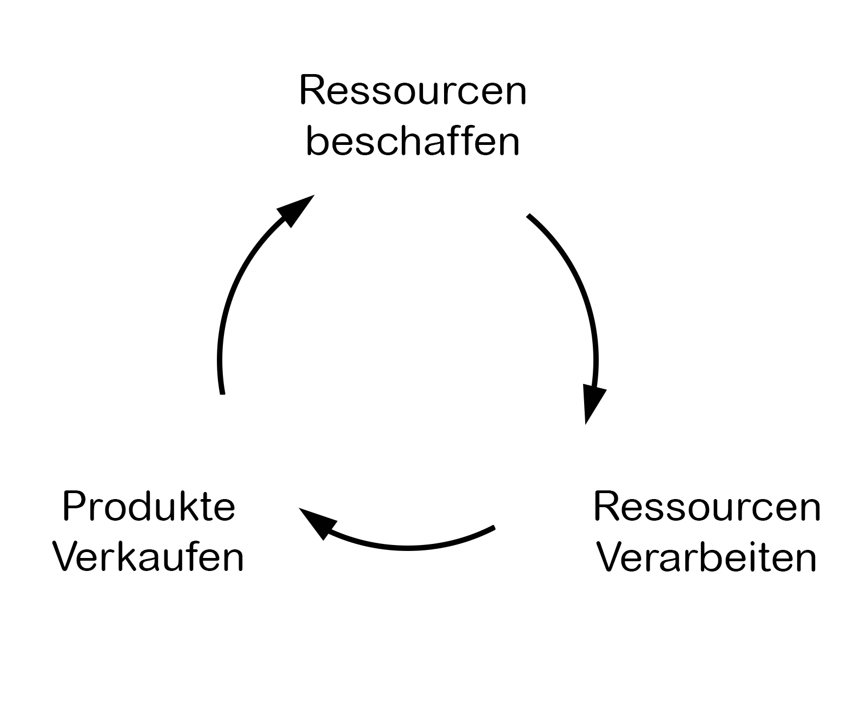
Spielmechanik – Beschaffen von Ressourcen
Geld
Verkauf von Drogen in der Stadt
Risikomanagement: Verkauf bei Gegnern gefährlich
Verkauf in Kartellgegend lukrativer
Verkauf vor Polizei erhöht Fahndungslevel
Lebenspunkte
Heilung in der Klinik
Teuer aber stoppt den schnellen Zeitverlust
Rohstoffe
Kauf bei lokalen Händlern
Kauf in Nähe von Polizei kann Fahndungslevel erhöhen
Selten: Finden auf der Karte
Notes:
Circle of life im game: Kreislauf von:
-Rohmaterialien und Ausstattung für Labor beschaffen
- „Produkt“ herstellen was mit den Materialien möglich ist
-Unter die Leute bringen (Zwickmühle zwischen Kartell und Polizei)
Geld: In der Handlung von Breaking Bad noch vor Kooperation mit dem Kartell, im Moment noch Konkurrenz, was gesundheitlich suboptimal ist
Lebenspunkte: Gesundheitlicher Schaden, aber auch Walts Krankheit muss geheilt werden gegen Geld
Rohstoffe: Am Anfang finden wir vielleicht schlechte Ressourcen und können uns später mit mehr Geld bessere Rohstoffe und Laborausstattung bei seriösen Händlern kaufen

Slide 7
Spielmechanik – Herstellung von Drogen
Auswahl eines Rezepts
Beschaffung der benötigten Ressourcen
Verarbeitung der Ressourcen in der Küche
Kooperation wichtig
Ausbau der Küche:
Kostet Geld
Erhöht Produktionskapazität
Erregt mehr Aufmerksamkeit
Höheres Verdachtslevel
Höhere Haftstrafen
Notes:
- speziell das kochen:
-Je nach Ressourcen sind verschiedene Rezepte möglich, am anfange schlechtere…
-für bessere Produkte brauch man seltenere Inhaltsstoffe und bessere Küche
- allerdings kann eine bessere Küche mehr Aufmerksamkeit von der Polizei bedeuten

Slide 8
Spaßfaktoren
Warum macht das Spiel Spaß?
Spannung: Zeitlich immer limitiert
Freiheit: Spieler suchen sich ihren eigenen Weg
Kooperation: Spieler müssen eng zusammenarbeiten und planen um zu gewinnen
Abwechslung: Spieltempo wechselt zwischen langsam und schnell

Slide 9

Haben Sie noch weitere Fragen?

